Slide 1
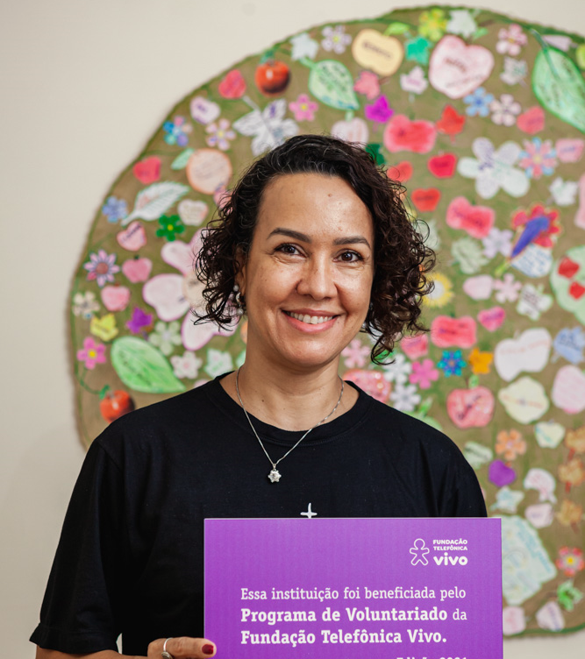
Metas do Programa
de Voluntariado e
Indicadores
“Na adversidade uns desistem, enquanto outros batem recordes”. Ayrton Senna

Slide 2
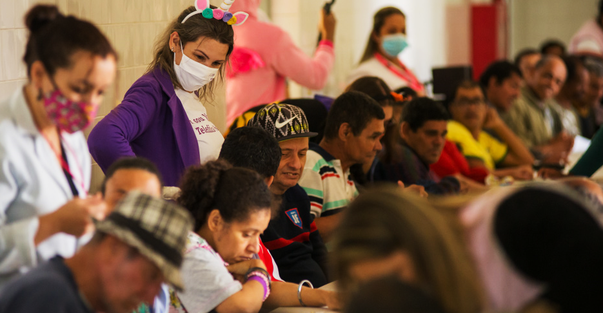
*Voluntário ativo único é contabilizado apenas uma vez, independentemente do número de ações de voluntariado que possa participar.
Principais
Resultados
Metas do Programa | Realizado 1º TRI | Previsão 2º TRI | Previsão 2º SEM
20.000 | 239 | 3.250 | 17.301
215.000 | 68.724 | 21.484 | 124.875
45.000 | 1.174 | 3.000 | 40.993
30.000 | 905 | 3.000 | 26.295
85.000 | 665 | 1.864 | 83.136
Voluntários Ativos Únicos*
Beneficiários diretos de Atividades de Voluntariado
Participações em atividades de Voluntariado
Participações em Voluntariado Digital
Horas de Voluntariado

Slide 3
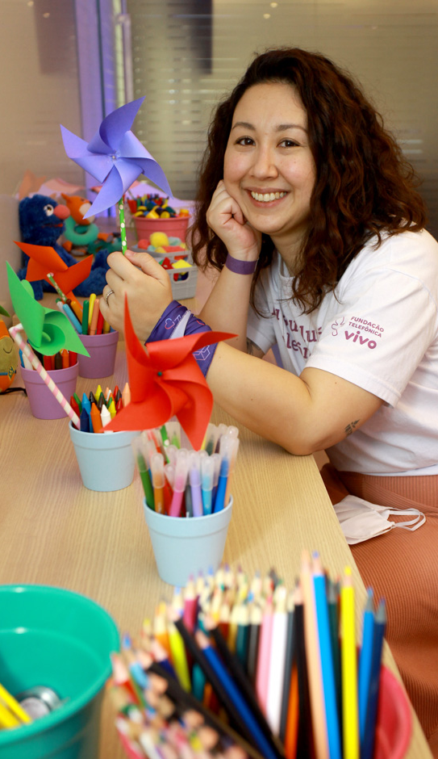
Premissas das
Metas
01. MEMBROS DA INSTITUIÇÃO
04. VAGAS
As vagas devem ser preenchidas, prioritariamente, com ações presenciais. Porém, podem atuar com ações digitais para contribuir com a meta.
Serão considerados os colaboradores da instituição inscritos em uma das atividades, que tenham realizado check-in.
02. META
05. AÇÕES LOCAIS
Territórios com menos colaboradores que o nº de vagas podem convidar outros públicos para o DVT.
A partir deste ano, também será considerado um nº mínimo de voluntários nas ações locais disponíveis no Portal dos Voluntários.
03. PARCEIROS
As instituições também podem convidar os colaboradores de parceiros para participarem do DVT e contribuírem para a meta.
Notes:
Recado importante: As dúvidas podem ser tratadas com cada focal dos comitês num bate-papo individual

Slide 4
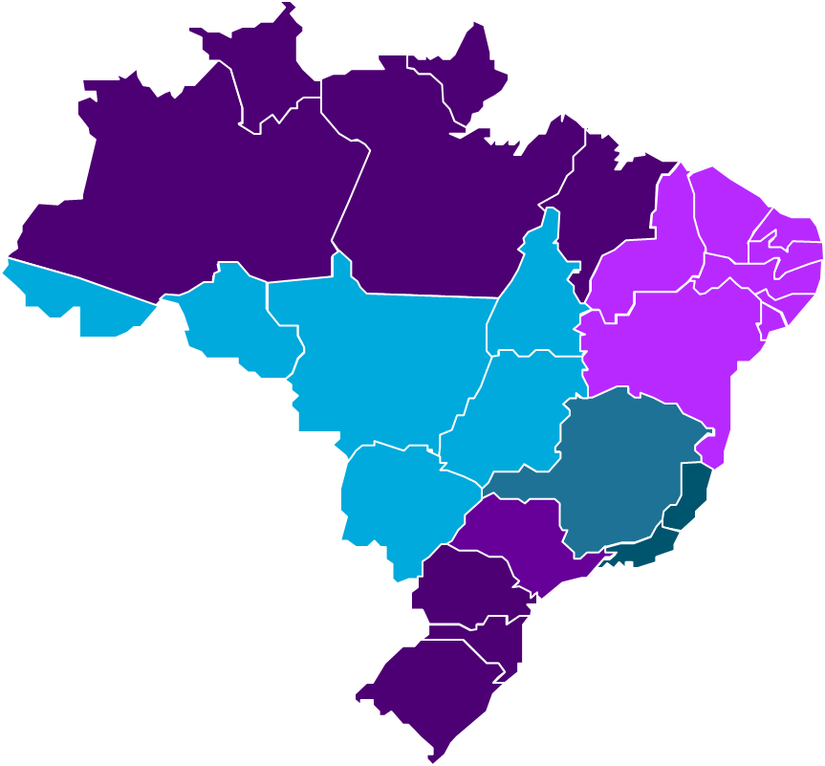
Metas dos
Comitês
Número total de vagas a serem preenchidas no Dia dos Voluntários e nas ações locais pelos colaboradores da Vivo e voluntários parceiros das instituições.
Notes:
Destacar na fala que o voluntário pode levar convidados para compor essa meta mínima

Slide 5
Metas por
Comitê
o
COMITÊS NORTE
 | Meta DVT | Meta Ações Locais | Nº de colaboradores
Belém | 149 | 32 | 208
Boa Vista | 29 | 12 | 22
Imperatriz | 29 | 12 | 22
Macapá | 29 | 12 | 23
Manaus | 69 | 16 | 100
Marabá | 75 | 17 | 19
Redenção | 29 | 12 | 13
Santarém | 75 | 17 | 21
São Luís | 75 | 17 | 93
Total regional DVT:
559
Total regional ações locais:
147

Slide 6
Metas por
Comitê
o
COMITÊS MINAS GERAIS
 | Meta DVT | Meta Ações Locais | Nº de colaboradores
Belo Horizonte | 230 | 48 | 743
Uberlândia | 40 | 12 | 84
Total regional DVT:
270
Total regional ações locais:
60

Slide 7
Metas por
Comitê
o
COMITÊS LESTE
 | Meta DVT | Meta Ações Locais | Nº de colaboradores
Espírito Santo | 115 | 25 | 227
Rio de Janeiro | 460 | 93 | 1.817
Total regional DVT:
575
Total regional ações locais:
118

Slide 8
Metas por
Comitê
o
COMITÊS NORDESTE
 | Meta DVT | Meta Ações Locais | Nº de colaboradores
Aracaju | 81 | 18 | 94
Feira de Santana | 58 | 14 | 81
Fortaleza | 230 | 48 | 1.965
João Pessoa | 69 | 16 | 97
Maceió | 35 | 12 | 60
Natal | 40 | 12 | 51
Recife | 172 | 37 | 482
Salvador | 287 | 60 | 437
Teresina | 35 | 12 | 47
V. da Conquista | 58 | 14 | 33
Total regional DVT:
1.065
Total regional ações locais:
243

Slide 9
Metas por
Comitê
o
COMITÊS CENTRO-OESTE
 | Meta DVT | Meta Ações Locais | Nº de colaboradores
Brasília | 345 | 62 | 811
Campo Grande | 69 | 16 | 249
Cuiabá | 115 | 25 | 148
Goiânia | 115 | 25 | 345
Palmas | 29 | 12 | 29
Porto Velho | 35 | 12 | 37
Rio Branco | 29 | 12 | 43
Total regional DVT:
737
Total regional ações locais:
164

Slide 10
Metas por
Comitê
 | Meta DVT | Meta Ações Locais
Aldeia do Futuro | 200 | 52
Salvador Moya | 250 | 52
Social Carisma | 200 | 52
Cruz de Malta | 300 | 52
AFESU 1 e 2 | 320 | 104
Cristo Redentor 1 e 2 | 400 | 104
Chácara das Flores | 200 | 52
Mater Dei | 200 | 52
E. E. Alberto Torres | 200 | 52
Anchieta Grajaú | 300 | 52
Reciclázaro | 300 | 52
Benção de Paz | 200 | 52
Naia | 220 | 52
o
COMITÊS SÃO PAULO
Total colaboradores: 13.359
Total regional DVT:
3.290
Total regional ações locais:
780

Slide 11
Metas por
Comitê
o
COMITÊS SPI
 | Meta DVT | Meta Ações Locais | Nº de colaboradores
Campinas | 115 | 25 | 390
Ribeirão Preto | 80 | 18 | 158
Santos | 70 | 16 | 141
S. José dos Campos | 35 | 12 | 65
S. José Rio Preto | 58 | 14 | 89
Sorocaba | 57 | 13 | 97
Total regional DVT:
415
Total regional ações locais:
98

Slide 12
Metas por
Comitê
o
COMITÊS SUL
 | Meta DVT | Meta Ações Locais | Nº de colaboradores
Caxias do Sul | 29 | 12 | 62
Chapecó | 29 | 12 | 35
Curitiba | 1.265 | 264 | 5.886
Florianópolis | 75 | 17 | 66
Joinville | 58 | 22 | 108
Porto Alegre | 287 | 60 | 622
Total regional DVT:
1.743
Total regional ações locais:
387

Slide 13
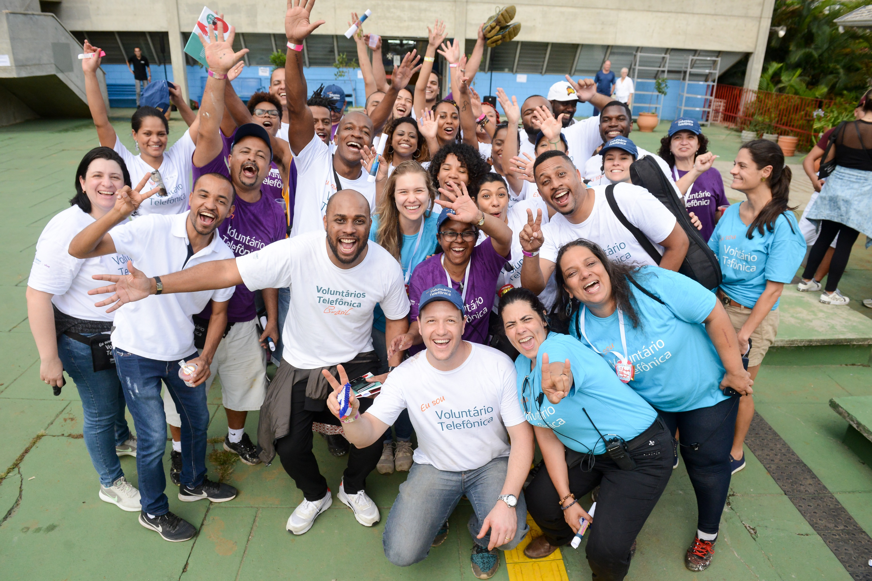
OBRIGADA!

